Slide 1
このテンプレートはA4サイズ(297㎜×210㎜）の
印刷物を作る為のテンプレートです。
ご利用にあたっては「ご利用ガイド」をお読みください。
POINT1
テンプレートのサイズは黒の枠
(303㎜×216㎜）で
作成しています。
POINT2
印刷物の仕上がりサイズは赤の枠(297㎜×210㎜）で
作成しています。
POINT３
文字・イラスト・写真の絵柄等、
仕上がりで切れてはいけない部分は
青の枠（293㎜×206㎜）の中に収めてください。

Slide 2
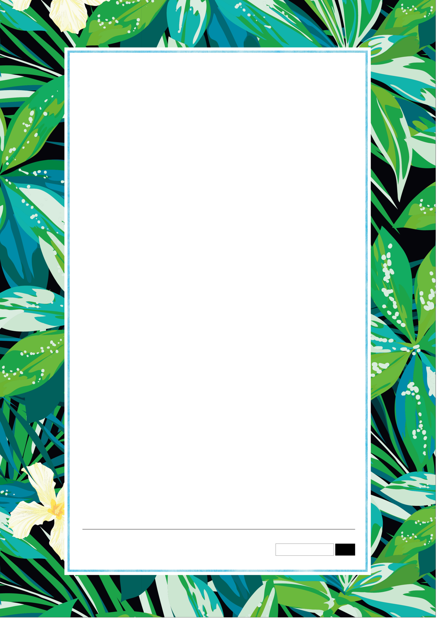
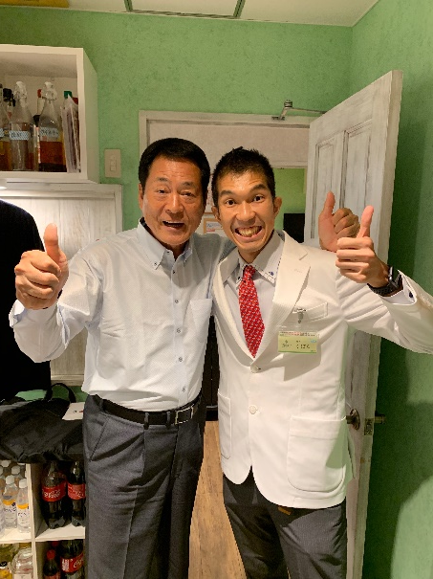

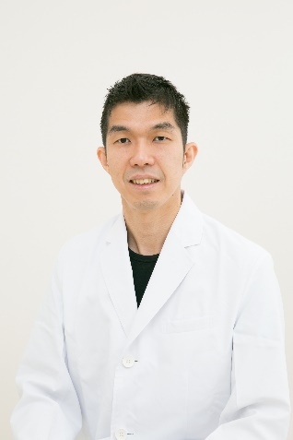
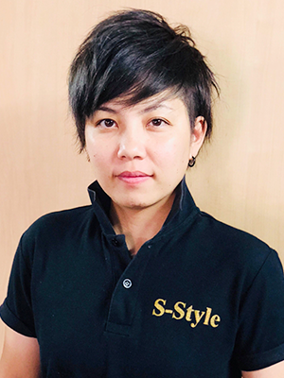
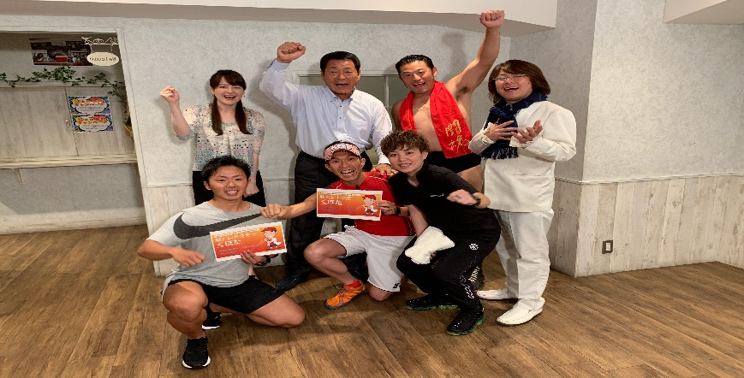
くぼたクリニック
さくらフィットネス合同計画
入場無料！！
納涼！！健康体操
8.3.SAT PM7:00
盆踊り大会
五香 やまぶき公園内
くぼたクリニック松戸五香の
院長 窪田先生と
さくらフィットネスの
長谷川さくらさんで
一緒に
健康体操やりましょう！！
大物
サプライズ
ゲスト有り
お問い合わせ
雨天決行

